Slide 1
Синезеленые водоросили (Цианобактерии)
Выполнила: Синкевич Д.Г.
Студентка группы Би-32

Slide 2
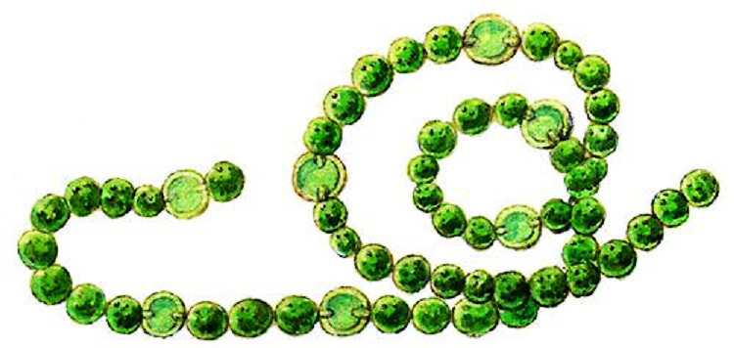
Синезеленые водоросли, или цианобактерии, имеют спорное систематическое положение.
Цианобактерии, которые долгое время ботаники считали одним из классов или типов водорослей, в настоящее время отнесены к группе фототрофных прокариотических организмов. Они обладают таким же механизмом фотосинтеза, как и эукариотические водоросли, но их клетка имеет совершенно иную ультраструктуру.

Slide 3
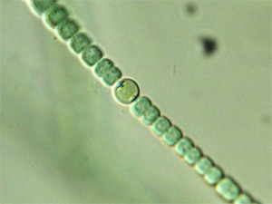
Возникновение цианобактерий представляется с того момента, когда часть их общих предков перешла к автотрофному образу жизни.
Этот отдел характеризуется рядом признаков, приведенных ниже.
1 В жизненном цикле полностью отсутствуют жгутиковые стадии.
2 Клетки имеют прокариотическое строение.
3 Пигменты, участвующие в фотосинтезе, локализованы в тилакоидах, свободно лежащих в цитоплазме, или собраны в граны. Тилакоиды всех цианобактерий содержат хлорофилл а.
4 Окраска клеток от синей до красной и зеленой зависит от комбинации пигментов.
5 Основной запасной продукт – цианофициновый крахмал, близкий к гликогену.

Slide 4
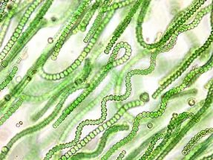
Подавляющее большинство водорослей, населяющих почву, представляет собой микроскопические формы.

Slide 5
По систематическому составу почвенные водоросли довольно разнообразны. В наибольшем количестве видов и в примерно в равных соотношениях в почве представлены синезеленые (отдел Cyanobacteria) и зеленые (отдел Chlorophyta). Несколько менее разнообразны, но столь же характерны для почвы желтозеленые (отдел Xanthophyta) и диатомовые (Bacillariophyta) водоросли.

Slide 6
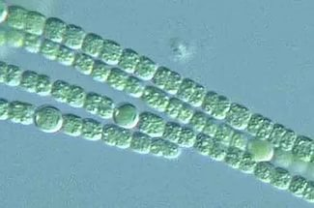
Водоросли – пионеры растительности. Наземные водоросли поселяются на голых скалах, песке и других бесплодных местах. После их отмирания образуется первый слой будущей почвы. Почвенные водоросли участвуют в процессах формирования структуры и плодородия почв.

Slide 7
Водоросли – продуценты кислорода. Водоросли в процессе своей жизнедеятельности выделяют кислород, необходимый для дыхания водных организмов. Первыми водорослями, способными к оксигенному фотосинтезу, были синезеленые (цианобактерии). Ранние ископаемые останки их, подтверждающие наличие оксигенного фотосинтеза, датируются возрастом 2,7 млрд лет. Важную роль выполняют водоросли в круговороте азота. Они способны использовать как органические (мочевина, аминокислоты, амиды), так и неорганические (ионы аммония и нитратов) источники азота.

Slide 8
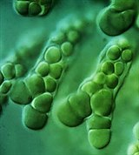
Синезеленые водоросли широко распространены в природе. Их можно встретить массами во всевозможных водных бассейнах или на берегах у воды, на отмелях, на сырых скалах, сырых затененных заборах, на коре деревьев, на почве между дерновинами злаков в степях и пр. Много их и в соленой и в пресной воде, в сернистых ключах и пр. Особенно благоприятствует им вода, богатая примесями органических веществ.

Slide 9
Циановые водоросли не трудно отличить от других водорослей по типичной темнозеленой, синеватозеленой, оливковой, бурозеленой, иногда почти черной или, наконец, фиолетовозеленой, вплоть до почти багряной окраски. Наиболее распространена первая окраска; оливково- или буроватозеленая окраска получается при сильном развитии желтого пигмента, фикоксантина, очень близкого к одному из обычных спутников хлорофилла – ксантофиллу; фиолетовый или багряный цвет – при некотором видоизменении фикоциана; зелено-черный – при особенно обильном его накоплении. Часто типично для них еще и обильное выделение студени, окутывающей как отдельные клетки, так и целые колонии.

Slide 10
Microcystis sp.
Отдел цианобактерии – Cyanobacteria
Класс синезеленые – Cyanophyceae
Порядок хроококковые – Chroococcales
Семейство микроцистиевые – Miсrocystaceae
Род микроцистис – Microcystis
Колонии слизистые (рисунок 1), микроскопические или макроскопические, преимущественно бесформенные, реже шаровидные или удлиненные. Колониальная слизь мягкая, расплывающаяся или довольно плотная, бесцветная или окрашенная. Клетки шаровидные, без обособленных слизистых оболочек, реже – слизистые оболочки частично сохраняются. в общей колониальной слизи. Имеет С жизненную форму .
Коккоидно-колониальный морфотип.

Slide 11
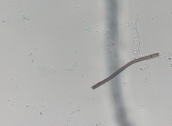
Рисунок 1 – Microcystis sp. (увеличение ×1000)

Slide 12
Phormidium autumnale
Отдел цианобактерии – Cyanobacteria
Класс синезеленые – Cyanophyceae
Порядок осциллаториальные – Oscillatoriales
Семейство формидиевые – Phormidiaceae
Род формидиум – Phormidium
Трихомы сине-зеленые, большей частью прямые, у поперечных перегородок не перешнурованные, часто с грануляциями, к концам обычно коротко и сильно, реже – постепенно суживающиеся, прямые или слабо крючкообразно согнутые или слабо извилистые (рисунок 2). Влагалища крепкие или расплывающиеся, от хлора, цинка, йода не синеющие. Клетки квадратные или длина их до 2 раз меньше ширины. Конечные клетки головчатые, обычно с закругленной или плоскоконусовидной калиптрой. Широко распространенный, сильно изменчивый вид.
Жизненная форма Р-типа. Нитчатый морфотип.

Slide 13
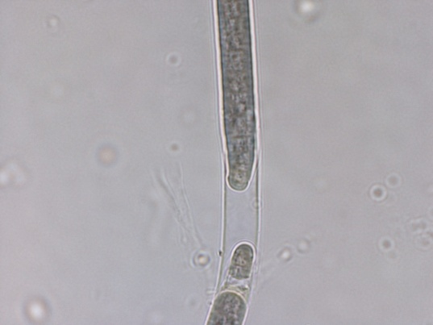
Рисунок 2 – Phormidium autumnale (увеличение ×1000)

Slide 14
Microcoleus vaginatus
Отдел цианобактерии – Cyanobacteria
Класс синезеленые – Cyanophyceae
Порядок осцилляториальные – Oscillatoriales
Семейство формидиевые – Phormidiaceae
Род формидиум – Phormidium
Трихомы сине-зеленые или зрязновато-зеленые, но часто с грануляциями, к концам суживающиеся. Длина клеток почти равна или до двух раз меньше ширины. Конечные клетки головчатые, плоско-конусовидные, с калиптрой (рисунок 5).
Жизненная форма М-типа, нитчатый морфотип

Slide 15
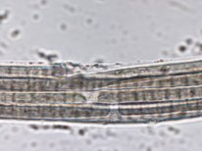
Рисунок 5 – Microcoleus vaginatus (увеличение ×1000)

Slide 16
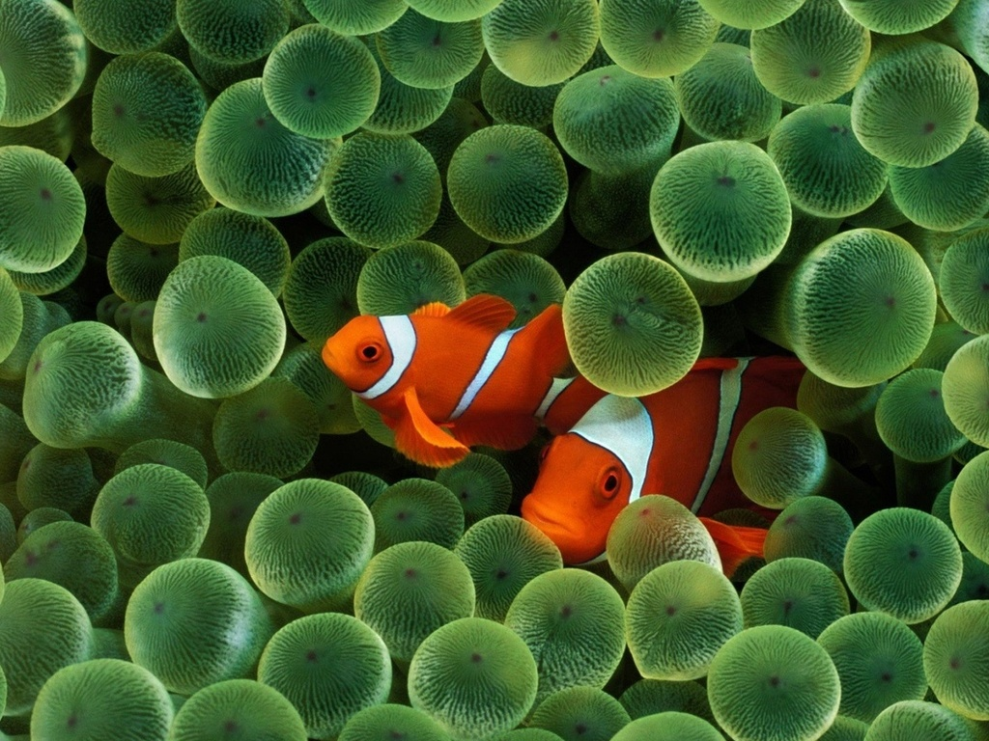
Спасибо за внимание!

